Slide 1

Проект “Game_Snake”
В жизни как и в игре змейка – иногда нужно преодолеть трудности, чтобы стать длиннее и сильнее
Автор: Бирюков Егор

Slide 2
Моя цель заключается в том, чтобы написать игру змейка на языке python с помощью библиотеки “pygame”
Руководства по всем мной использованных библиотек:
Pygame -> https://pythonist.ru/pygame-tutorial/#simple-pygame-application
Pygame-menu -> https://pygame-menu.readthedocs.io/en/latest/_source/create_menu.html

Slide 3
Задачи:
Придумать идею проекта
Создать окно pygame
Написать логику игры
Создать логотип меню
Сделать меню для своей игры
Добавить звуковые эффекты в игру
Написать функцию, с помощью которой при выходе из игры она записывала в текстовый документ Имя игрока и его конечный результат.

Slide 4
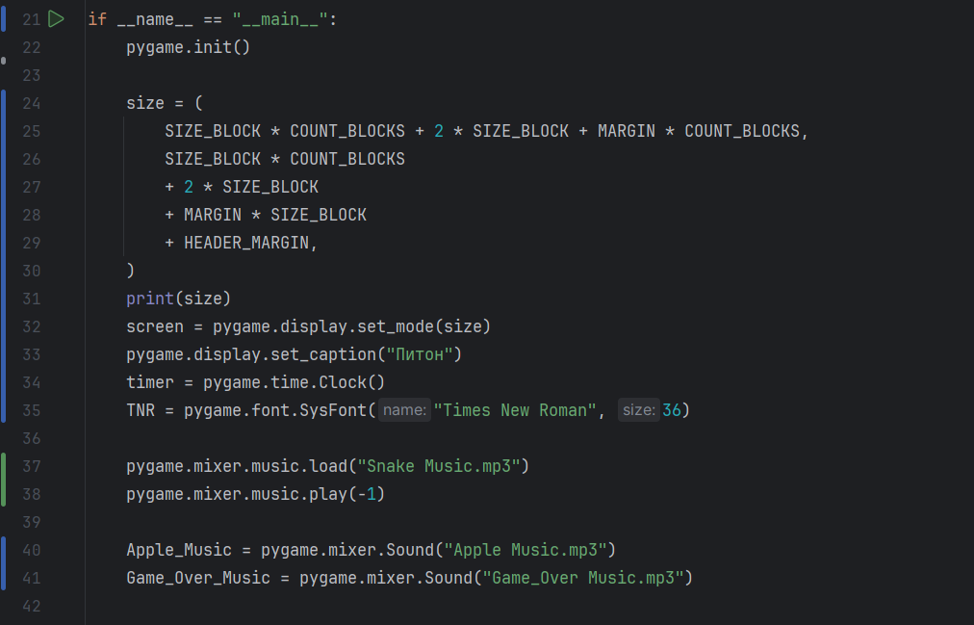
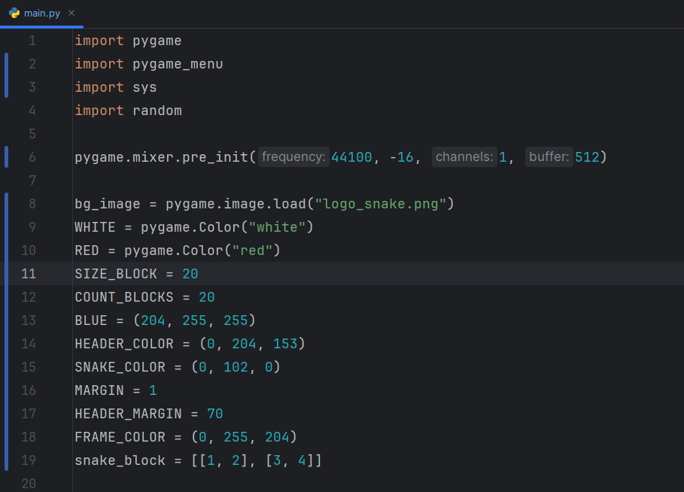
Начало проекта:
Здесь я добавлял константы и создал окно игры.
Также загрузил музыку в проект, установил шрифт и его размер, назвал своё окно и установил таймер.

Slide 5
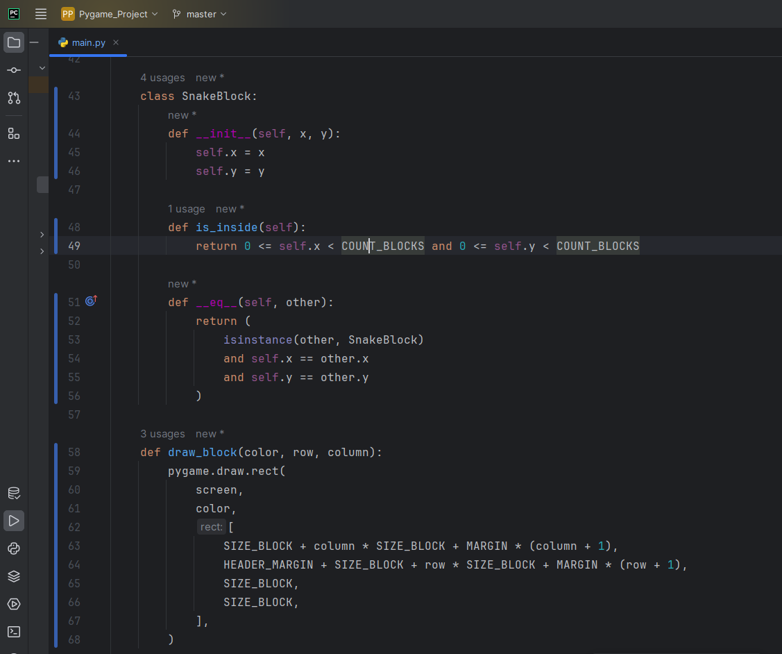
Логика игры:
Здесь я определяю класс SnakeBlock, который представляет блок змейки в игре. Класс содержит методы для инициализации блока, проверки нахождения внутри определенной области и сравнения блоков для проверки эквивалентности.
Также в классе определена функция draw_block(color, row, column), которая используется для отрисовки блоков на экране игры с помощью Pygame.

Slide 6
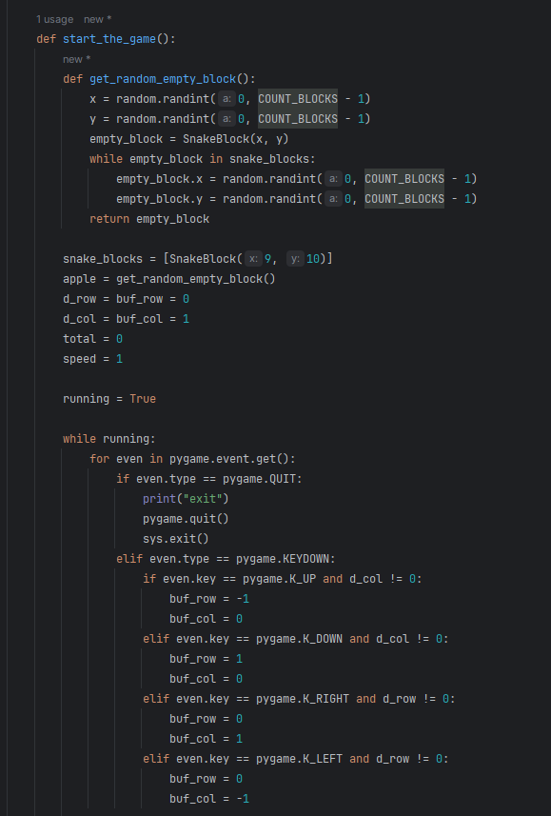
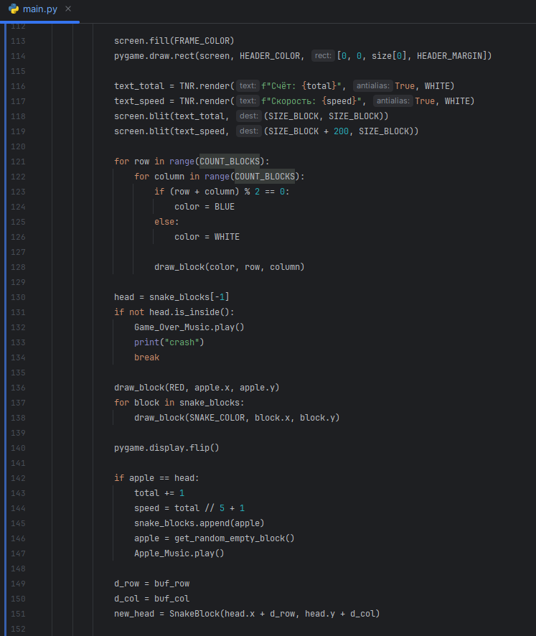
Также в коде используются функции отрисовки блоков на экране с помощью Pygame и библиотека Random для генерации случайных позиций блоков.
Этот код реализует основной цикл игры, который отображает игровой экран и обрабатывает действия игрока. Внутри функции start_the_game() создается игровое поле. Также обработчик событий отслеживает нажатия клавиш для управления змейкой и обновления ее положения. В цикле обновляется отображение игрового поля, проверяется столкновение змейки с границами игрового поля или с яблоком, обновляется игровой счет и скорость.

Slide 7

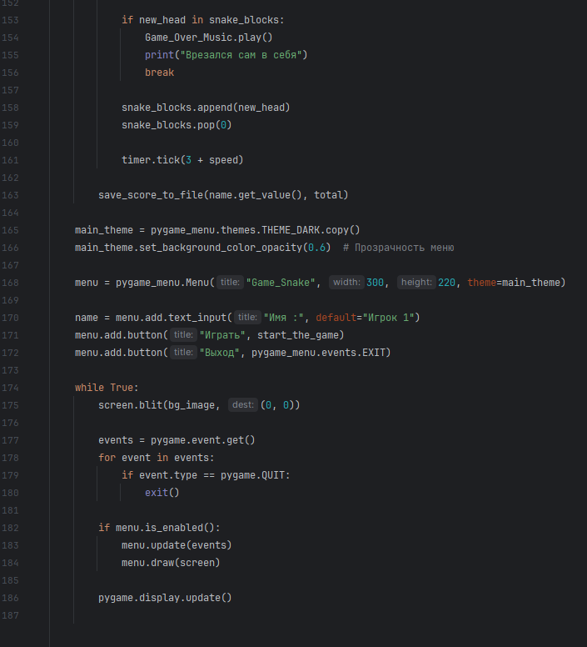
В этих строках я создаю функцию, которая открывает файл “scores.txt” и добавляет в него Имя игрока и его конечный результат.
👈
👈
👈
В этих строках я проверяю на столкновение с самим собой, обновляю скорость на каждый пятый съеденный пиксель еды, создаю меню.
👉
👉
👉

Slide 8
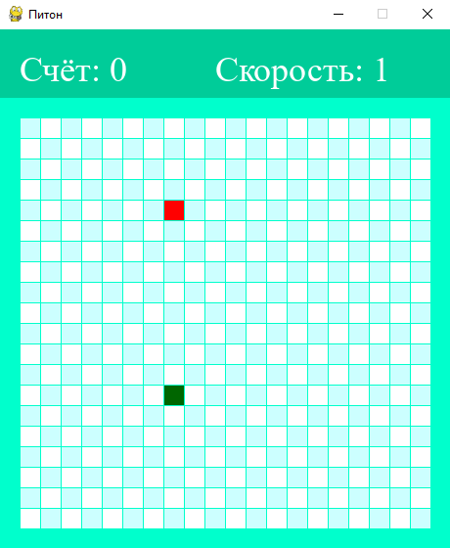
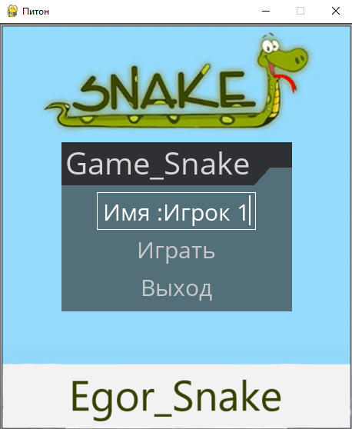
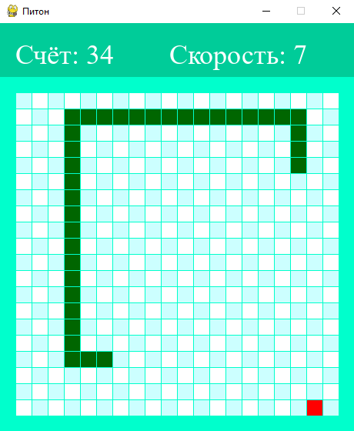
Что у меня получилось в итоге:

